Slide 1
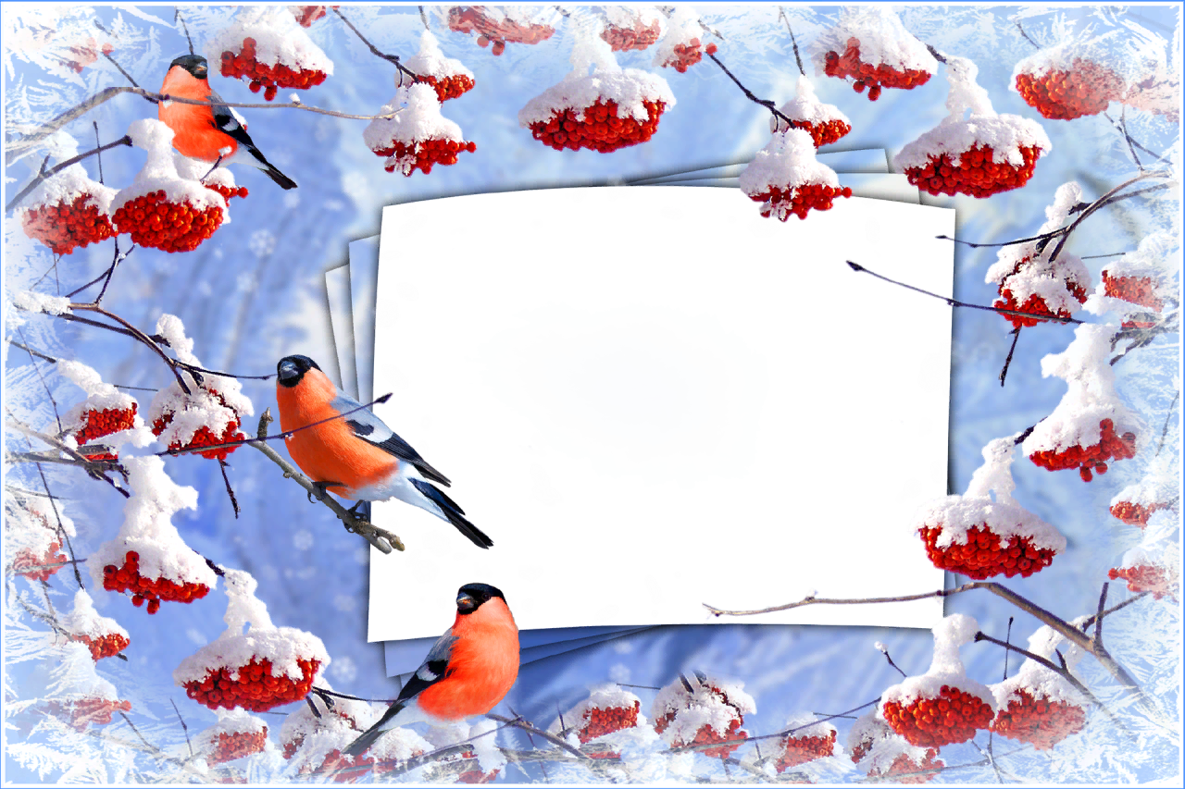

МКДОУ д/с №8
Выполнила: воспитатель
Прищепа В.А.

Slide 2

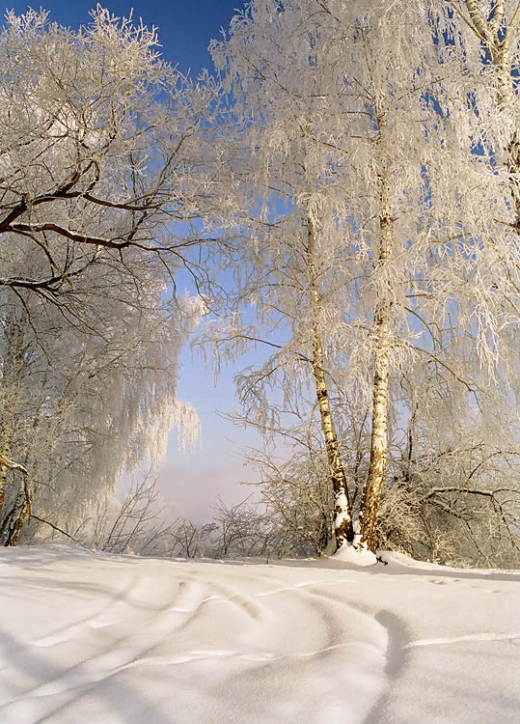
Птицы приносят большую
пользу природе – они
уничтожают разных вредных
жучков и гусениц. Но зима в
России всегда очень снежная
и морозная и эти вредители
прячутся очень далеко и
глубоко, и не все птицы
могут их достать. Семена
растений завалены толстым
слоем снега, а красной
рябины и боярышника на
всех не хватает. Многие
птицы даже замерзают в
лютые холода от голода и
холода.

Slide 3
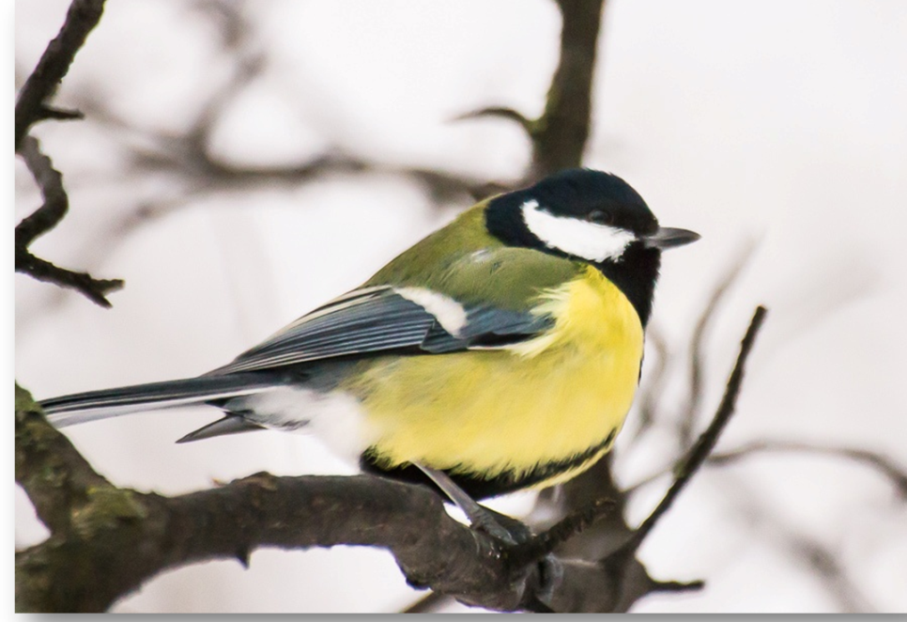
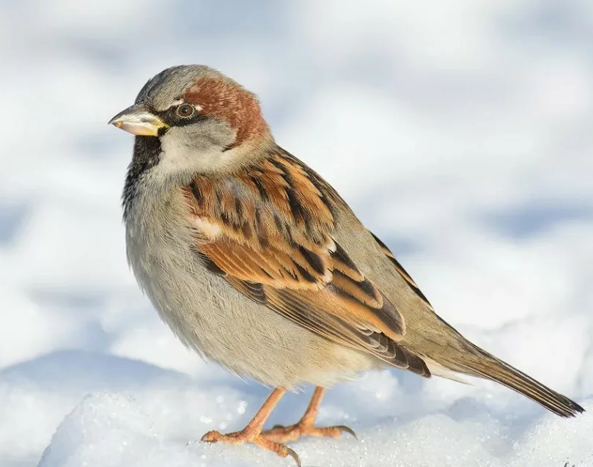
В серой шубке перьевой,
И в морозы он герой,
Назови его скорей,
Кто там скачет?
Воробей.
Спинкою зеленовата,
Животиком желтовата,
Черненькая шапочка
И полоска шарфика.
Синица.

Slide 4
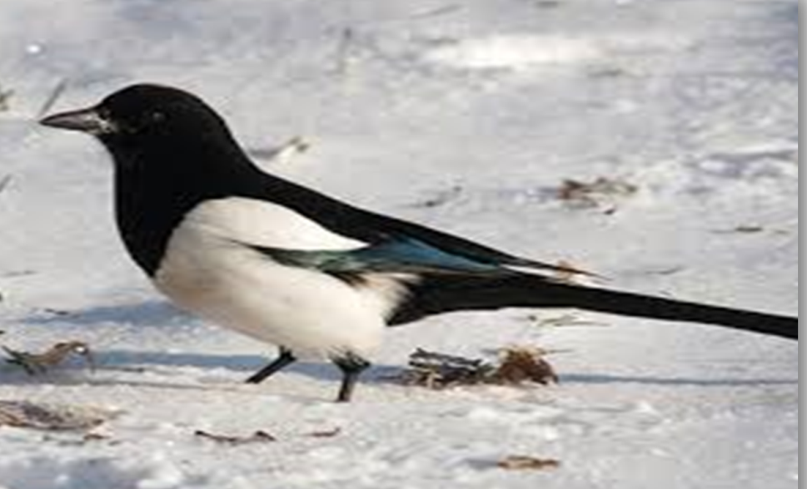
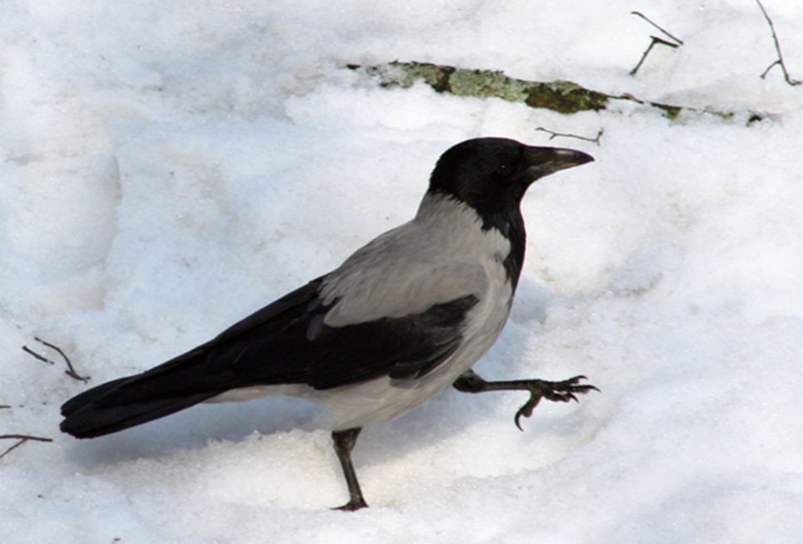
Как лиса среди зверей,
Эта птица всех хитрей,
Прячется в морозных кронах,
А зовут её …
Ворона.
Всех я за день навещу,
Всё, что знаю, растрещу.
Сорока.

Slide 5
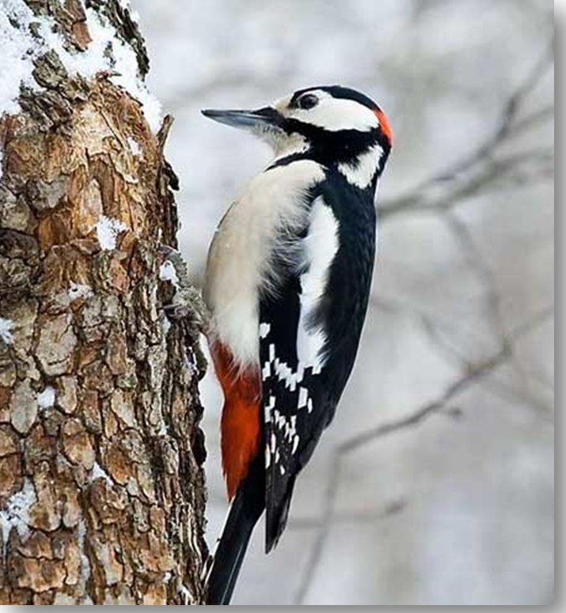
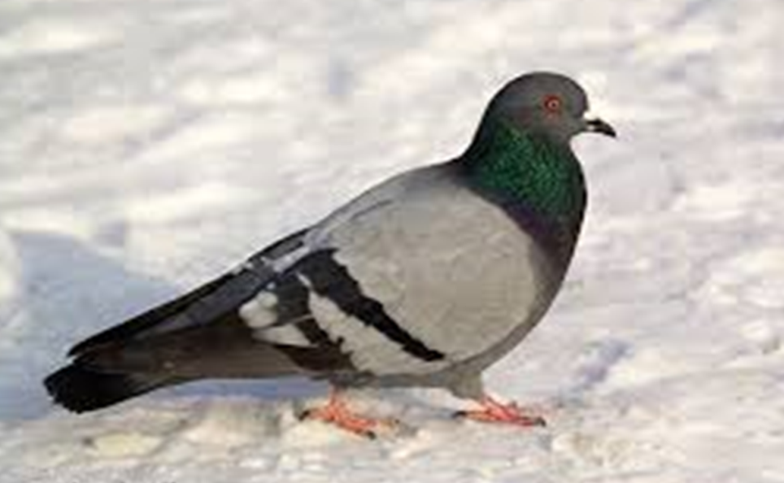
Посмотрите на балкон:
Он с утра воркует тут.
Эта птица – почтальон,
Пролетит любой маршрут.
Голубь.
Над жуком и короедом
Держит он всегда победу.
По деревьям тук да тук:
Кто для леса верный друг?
Дятел.

Slide 6
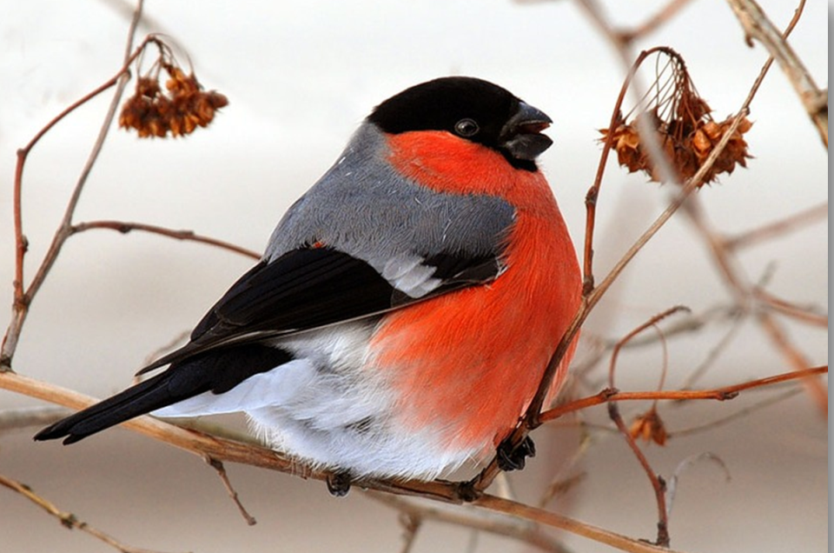
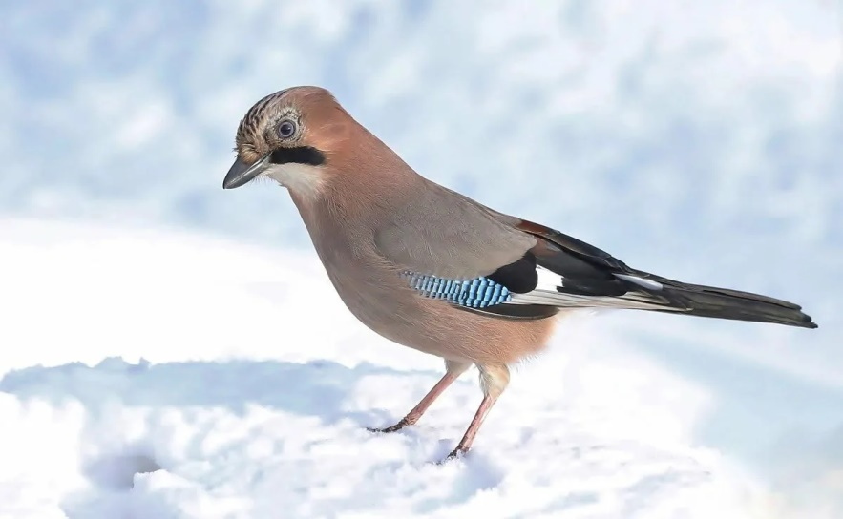
Грудка ярче, чем заря,
У кого?..
У снегиря.
Синих крылышек красу
Разглядеть нельзя в лесу,
По сучкам порхает бойко
С резким хриплым криком ... (Сойка)

Slide 7
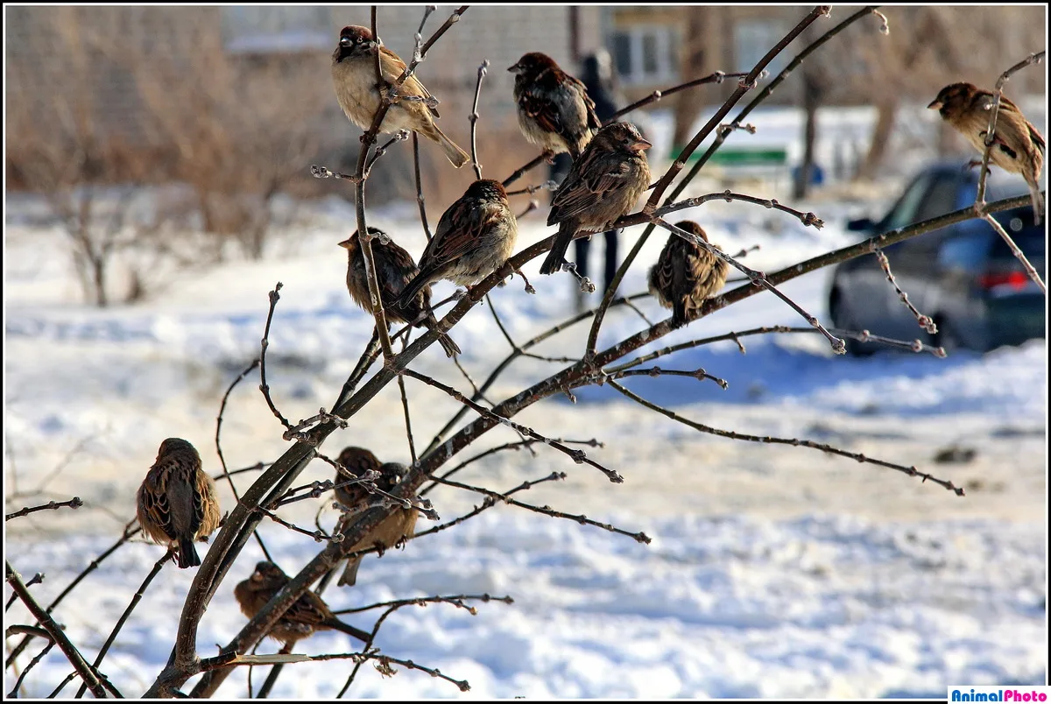
Как живут птицы зимой?
В мороз птицы не летают, а сидят нахохлившись. Они распушатся,
приумолкнут. Оказывается, птицы не летают в мороз, потому что в
полете птица мерзнет намного быстрее. Когда птички нахохлились, они
становятся похожими на пушистые шарики. В эту пору им очень нужно
помогать – подкармливать. Иначе птички могут погибнуть.

Slide 8
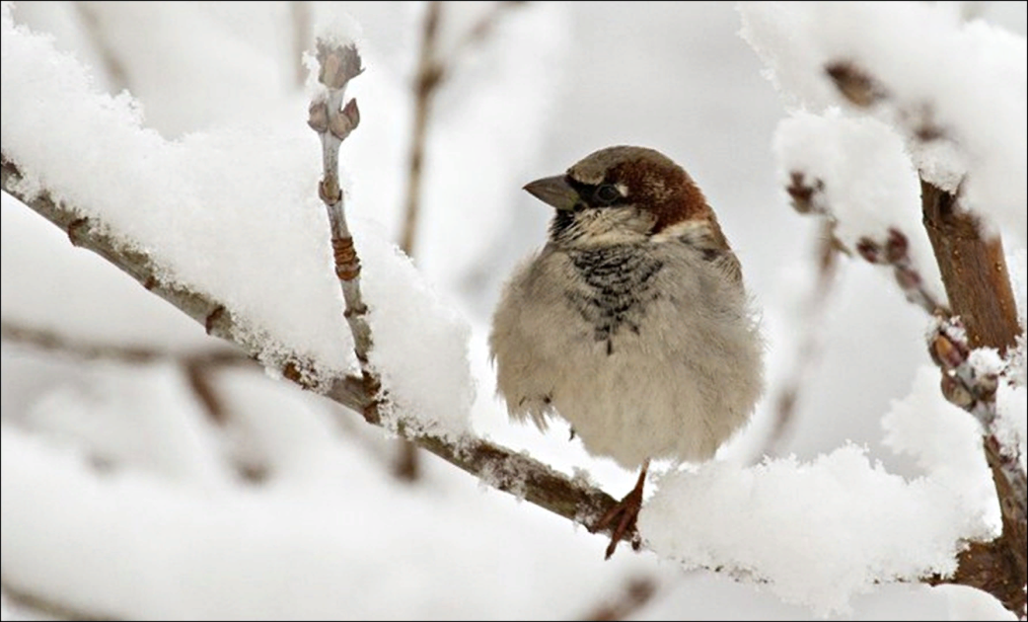
Как живут птицы зимой?
А еще в зимние морозы
можно увидеть, как птичка
стоит то на одной, то на
другой ноге. Зачем же
птичке это нужно? Это она
обогревает свои ножки в
перышках, поднимая их с
холодной земли. Так птичка
греется.
Зимующие птицы никогда не
живут в пустых скворечниках
– холодно им там! Они
прячутся с дупле, в густых
елках, тесно прижимаются
друг к другу и прячут клювик
под крылышки для тепла.

Slide 9
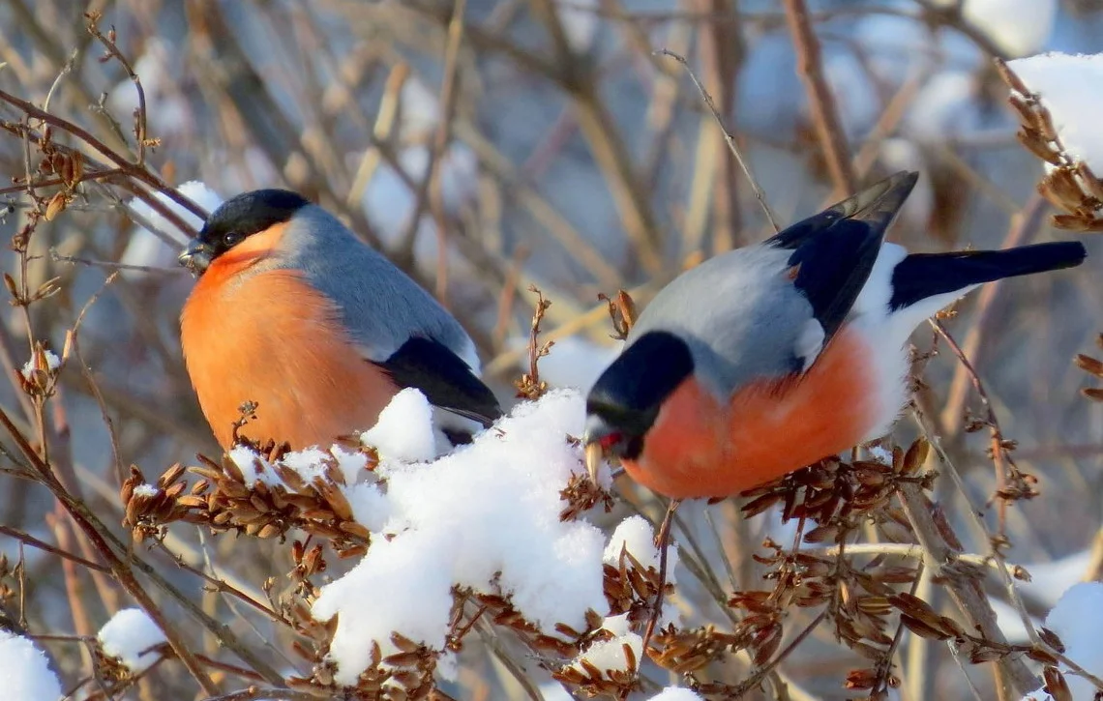
Зима – очень тяжелое время
года для птиц. Холодно и
голодно им. Из-за холода
птицы теряют много тепла. Как
же им согреться? Для того
чтобы согреться птицам
необходимо много есть, и еды
им нужно зимой намного
больше чем летом.

Slide 10
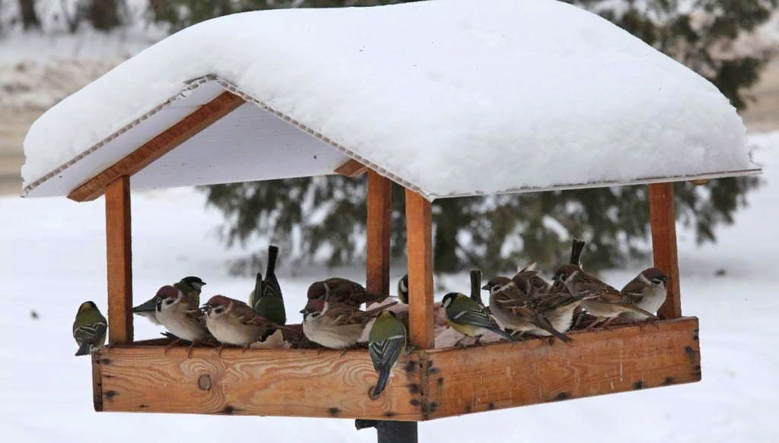
Сделайте и развесьте
кормушки. Не
забывайте подсыпать
корм. Нерегулярное
наполнение
кормушки может
вызвать гибель
привыкших к
подкормке пернатых.
Птицы – наши друзья!
Весной они нас
отблагодарят.

Slide 11




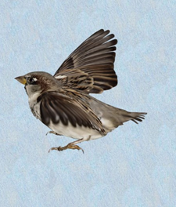
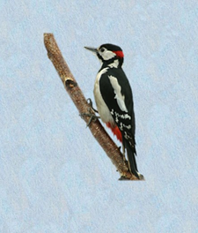
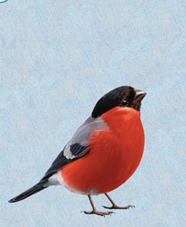
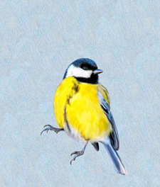
Чья тень?

Slide 12
Спасибо за внимание!

